Slide 1
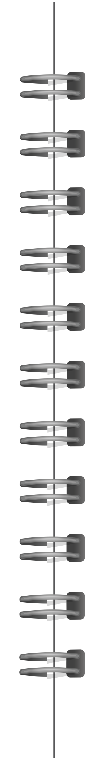

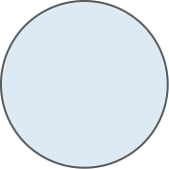

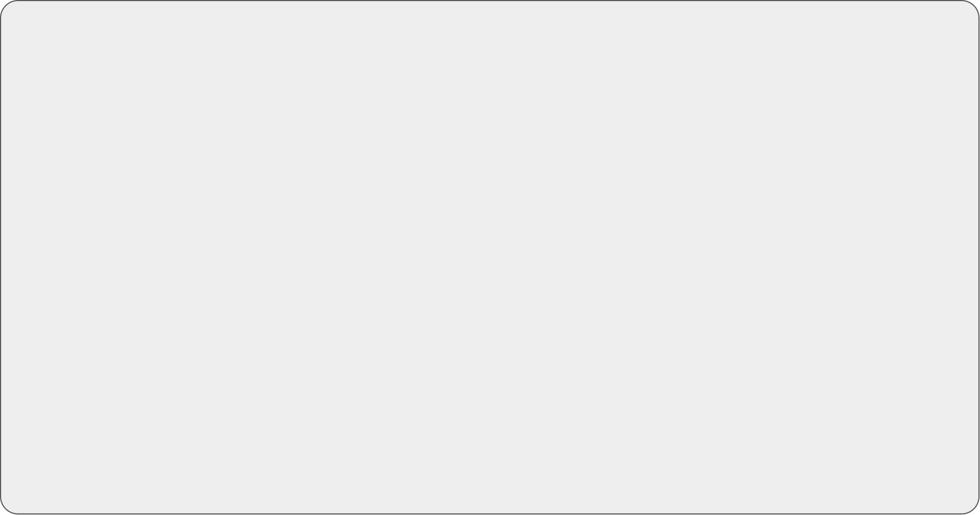
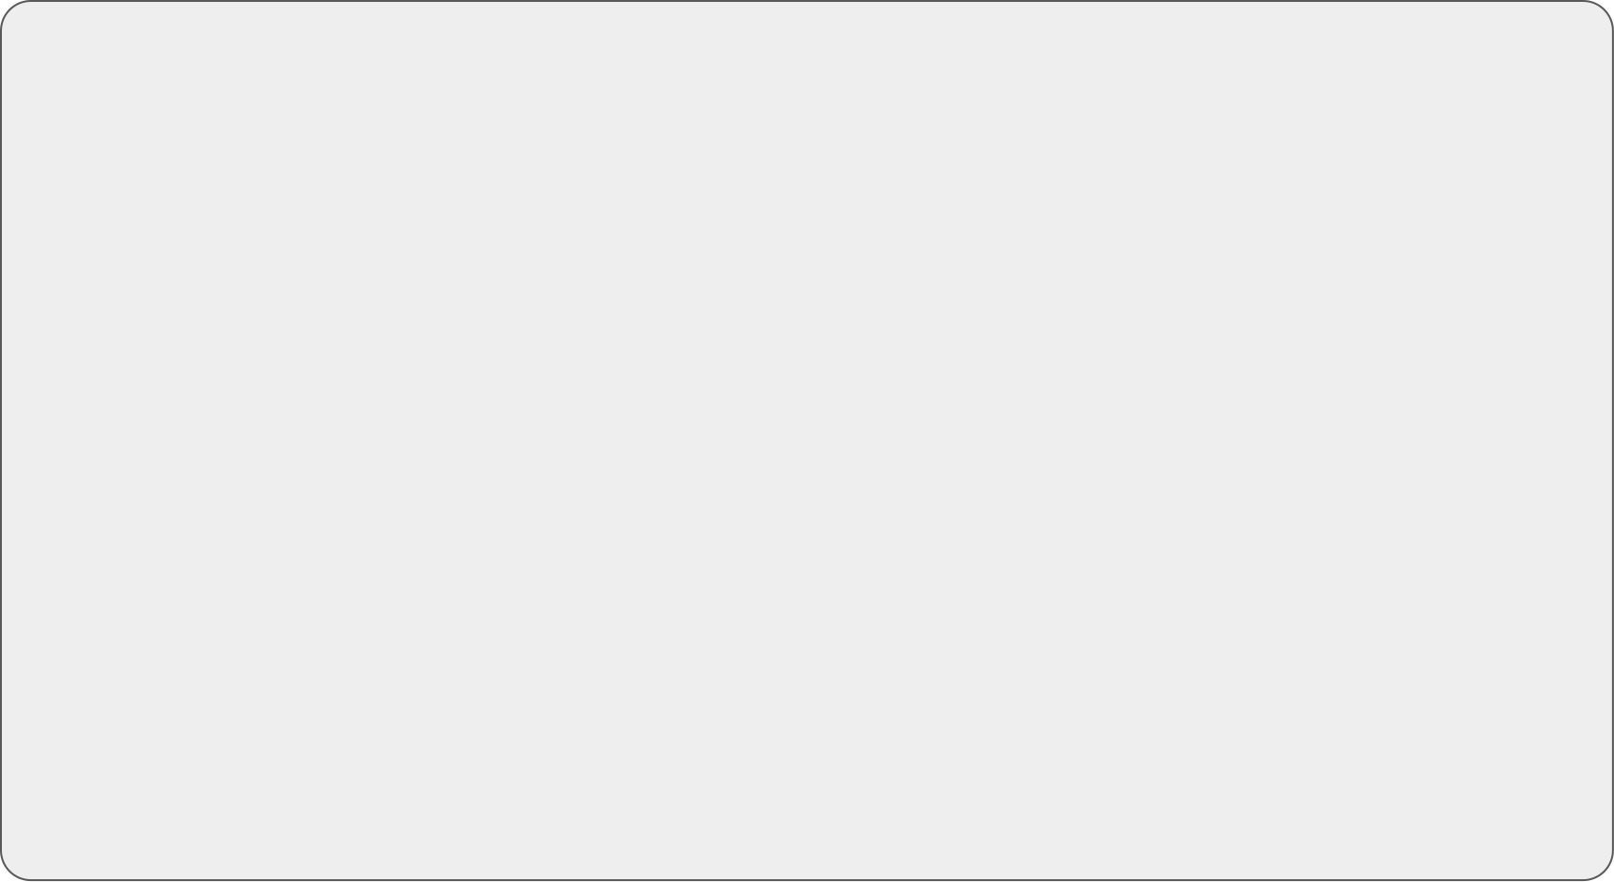

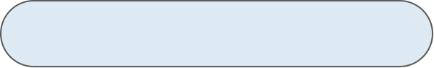

Maker's day
WeaIl
2024 메이커스데이
WeaIl 팀 최종 발표
8조 : 권효정, 김태경, 허지윤, 황찬미

Slide 2


Maker's day
WeaIl
Contents
1
서비스 소개
2
기술 스택 소개
3
개발 과정
4
프로젝트를 마치며
개발 동기
웹 파트
전체적인 아키텍처
소감
개발하고자 한 것
AI 파트
어려웠던 점
시현

Slide 3
Maker's day
WeaIl
"지적 및 지체 장애인들에게
더 나은 디지털 경험을 제공하고,
더 많은 정보를 얻을 수 있는
서비스를 개발하자"

Slide 4

Maker's day
WeaIl
OpenAI API 기반
챗봇 개발
적절한 콘텐츠 제공

Slide 5

Maker's day
WeaIl
M : mental and Physical
지적 및 지체 장애인들을

Slide 6
Maker's day
WeaIl
A : Assistant
보조하고

Slide 7
Maker's day
WeaIl
T : Treatment
교육 처우를 개선하는

Slide 8
Maker's day
WeaIl
E : Entertainment
맞춤형 유튜브 콘텐츠를 제공한다

Slide 9
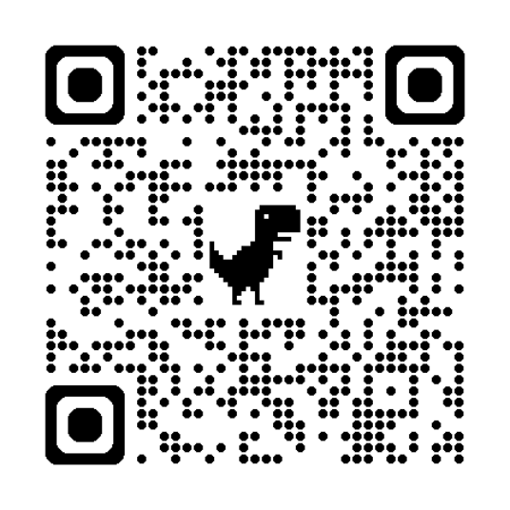
Maker's day
WeaIl
https://weail-mate-01.streamlit.app/
Mental and physical Assistant Treatment Entertainment
지적 및 지체 장애인들을 보조하고 교육처우를 개선하는 맞춤형 유튜브 콘텐츠를 제공한다

Slide 10
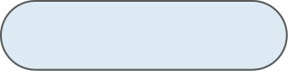

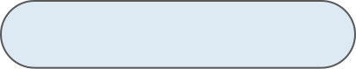


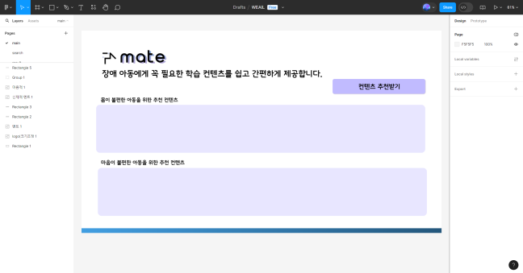
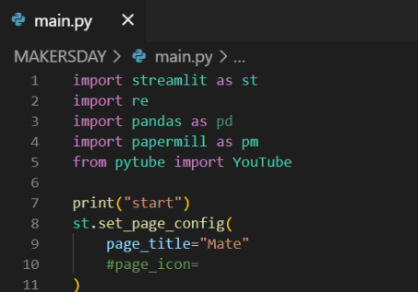
Maker's day
WeaIl
웹파트 기술 스택
1
웹디자인 : Figma
2
프론트엔드 : Streamlit
실제 프론트엔드 구현 코드 중 일부 -> .py 로 이루어짐

Slide 11
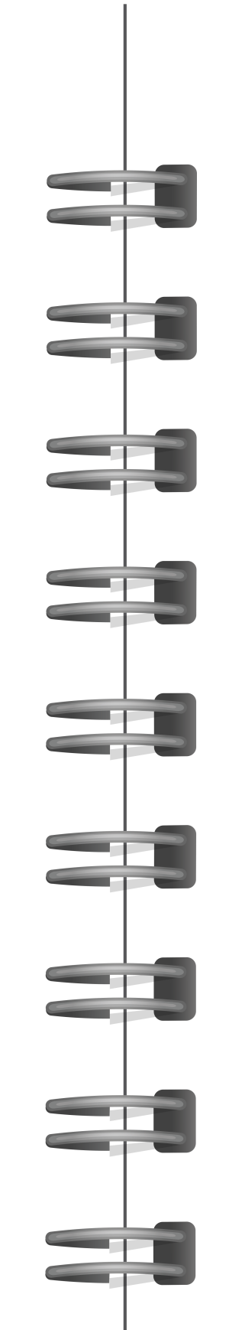
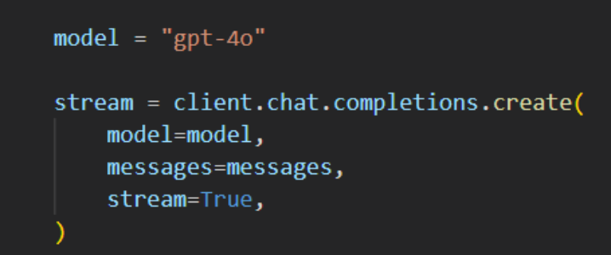

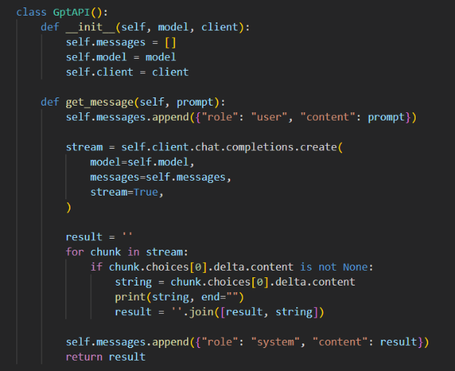

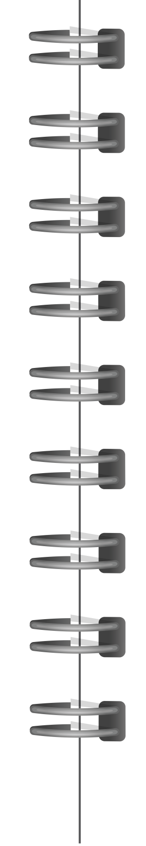
Maker's Day
WeaIl
AI파트 기술 스택
chatGPT-4o 기반 챗봇
프롬프트 엔지니어링
messages = [
{"role": "system", "content": "당신은 유튜브 영상 추천 담당자입니다. 항상 친절하게 손님들을 대합니다. 손님은 대부분 장애인 혹은 그와 관련된 사람입니다. 당신에게 질문을 한다면, 그 질문과 관련된 유튜브 영상 링크를 첨부해주면 됩니다. 채널이나 사용자 링크인 경우, 해당 채널이나 사용자의 영상 1개의 링크를 제공합니다. "}
]

Slide 12


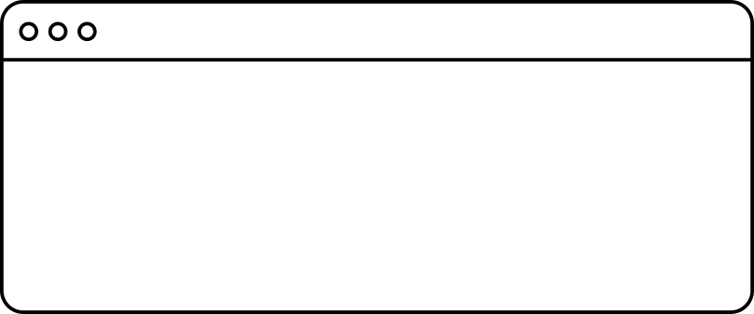


Maker's day
localhost:
WeaIl
Web
main.py
https://weail-mate-01.streamlit.app/
AI
서버 배포
gpt.ipynb

Slide 13


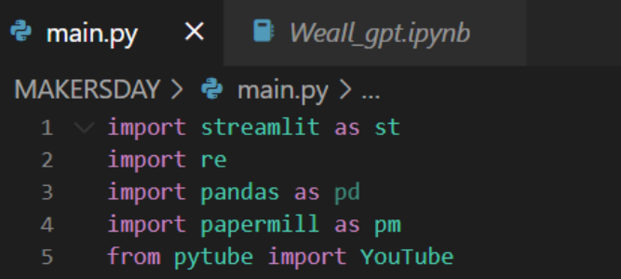
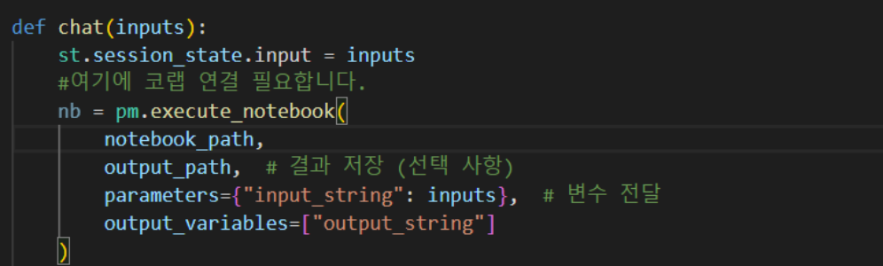
Maker's Day
WeaIl
Web
프론트엔드 와 챗봇 연결
main.py
Papermill library
.ipynb 파일을 파이썬 내에서 자동 실행
변수 전달 기능 제공
질문
답변 결과
AI
gpt.ipynb

Slide 14
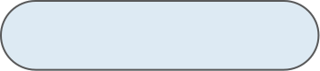
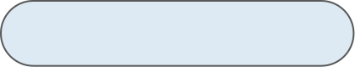
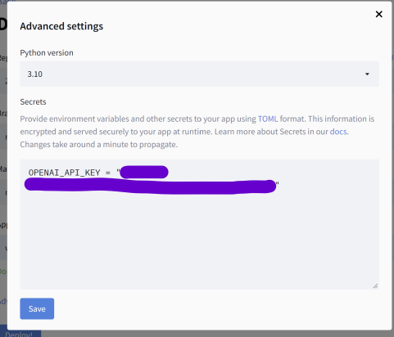
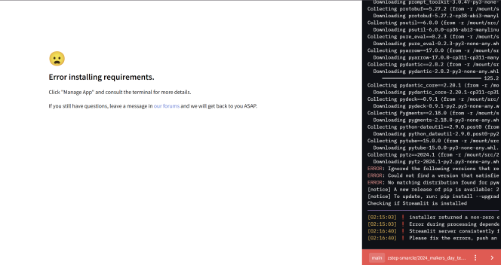
Maker's day
WeaIl
서버 배포
1
OpenAI API 보안키
2
파이썬 버전 및 패키지 오류
streamlit - 리눅스 기반
=> pywin32와 같은 불필요한 패키지 제거

Slide 15
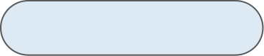
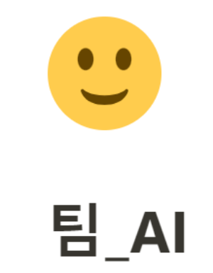
Maker’s Day
WeaIl
소감(AI 파트)
1
권효정
2
황찬미
인공지능 파트를 처음 맡은 것은 아니지만
생성형 ai라는 주제는 처음 다뤄보는 것이었기 때문에
처음에는 걱정 반 기대 반이었다.
관련된 책과 자료들을 찾아가며
하나하나 직접 구현해보는 것이 즐거웠다.
비록 중간중간 어려웠던 부분들도 있었지만,
내 스스로 챗봇을 구현할 수 있다는 것이 정말 신기하고 뿌듯했다.
오픈 ai 서비스를 앞으로도 자주 다뤄볼 수 있으면
좋을 것 같다는 생각이 들었다
생성형 ai는 처음 다뤄보는 것이라 걱정이 있었지만
이것저것 참고해보면서 관련 부분에 대해
더 깊이 공부하고자 하는 흥미가 생겼고
몰랐던 부분들에 대해 배울수 있는 좋은 시간이였다.

Slide 16
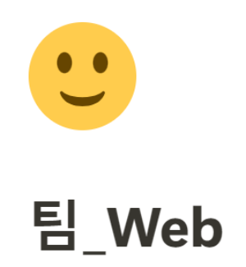
Maker’s Day
WeaIl
소감(Web 파트)
1
허지윤
2
김태경
‘웹파트에서 잘 할 수 있을까’라는
걱정이 앞섰던 프로젝트였다.
처음 다루는 프레임워크에
마냥 순탄치는 않았던 작업들의 연속이었지만,
웹서비스의 전체적인 구조와 전반적인 흐름에 대해
이해할 수 있는 시간이었던 것 같아
의미 있는 프로젝트로 마무리 할 수 있었다.
작년 메이커스 데이 때 맡은 부분이 별로 없어 스스로 많이 아쉬워했는데, 올해는 처음으로 내 손으로 직접
하나의 웹사이트를 만드는 경험이 뿌듯했다.
웹사이트를 만들며 구성 방식 및 CSS나 HTML 같은
관련 기술 스택 역시 조사해보며 경험을 넓혀 나갔고,
본 프로젝트가 2학기 웹 프로그래밍 과목을 수강하는 계기가
되어 주기도 했다.

Slide 17
Maker's day
WeaIl
WeaIl : Mate
감사합니다
어떤 질문도 대환영입니다 :)

